Slide 1
আজকের পাঠে সবাইকে স্বাগতম

Slide 2
শিক্ষক পরিচিতি
শাহানারা বেগম প্রভাষক ( বাংলা ) অষ্টধার বালিয়াপাড়া আলিম মাদ্‌রাসা ময়মনসিংহ ।
পাঠ পরিচিতি
শ্রেণিঃ একাদশ
বিষয়ঃ বাংলা ব্যাকরণ
তারিখঃ
সময়ঃ ৫০ মিনিট

Slide 3
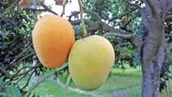
নিচের শব্দগুলো কী কি বর্ণ দ্বারা গঠিত ?
কীসের ছবি ?
বই
আম
আম - আ+ ম
বই - ব+ ই

Slide 4
পাঠ শেষে শিক্ষার্থীরা যা শিখবে
১)শব্দের সংজ্ঞা বলতে পারবে ।
২)শব্দের প্রকারভেদ বর্ণনা করতে পারবে ।
৩) উৎস ,অর্থ এবং গঠন অনুযায়ী শব্দের উদাহরণ বলতে পারবে ।

Slide 5
পাঠ বিশ্লেষণ
শব্দকে তিনটি দৃষ্টিকোণ থেকে শ্রেণিকরণ করা যায়
উৎস
গঠন
অর্থ

Slide 6
উৎস অনুযায়ী শব্দ পাঁচ প্রকার;
তৎসম
অর্ধ-তৎসম
তদ্ভব
দেশি
বিদেশি

Slide 7
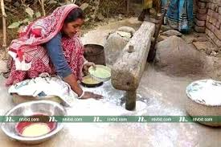
উৎস অনুযায়ী শব্দের উদাহরণ
তৎসম
চন্দ্র
অর্ধ-তৎসম
গিন্নি

Slide 8
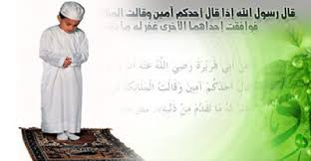
তদ্ভব
হাত
দেশী
কুলা
বিদেশী
নামাজ

Slide 9
গঠন অনুযায়ী শব্দ দুই প্রকারঃ
মৌলিক
সাধিত

Slide 10
মৌলিক শব্দের উদাহরণ
গোলাপ
হাত

Slide 11
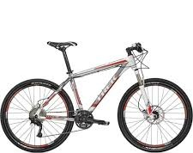
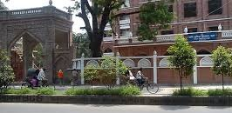
সাধিত শব্দের উদাহরণ
ডুবুরি ( ডুব+ উরি )
চলন্ত ( চল + অন্ত )
প্রশাসন ( প্র+ শাসন)

Slide 12
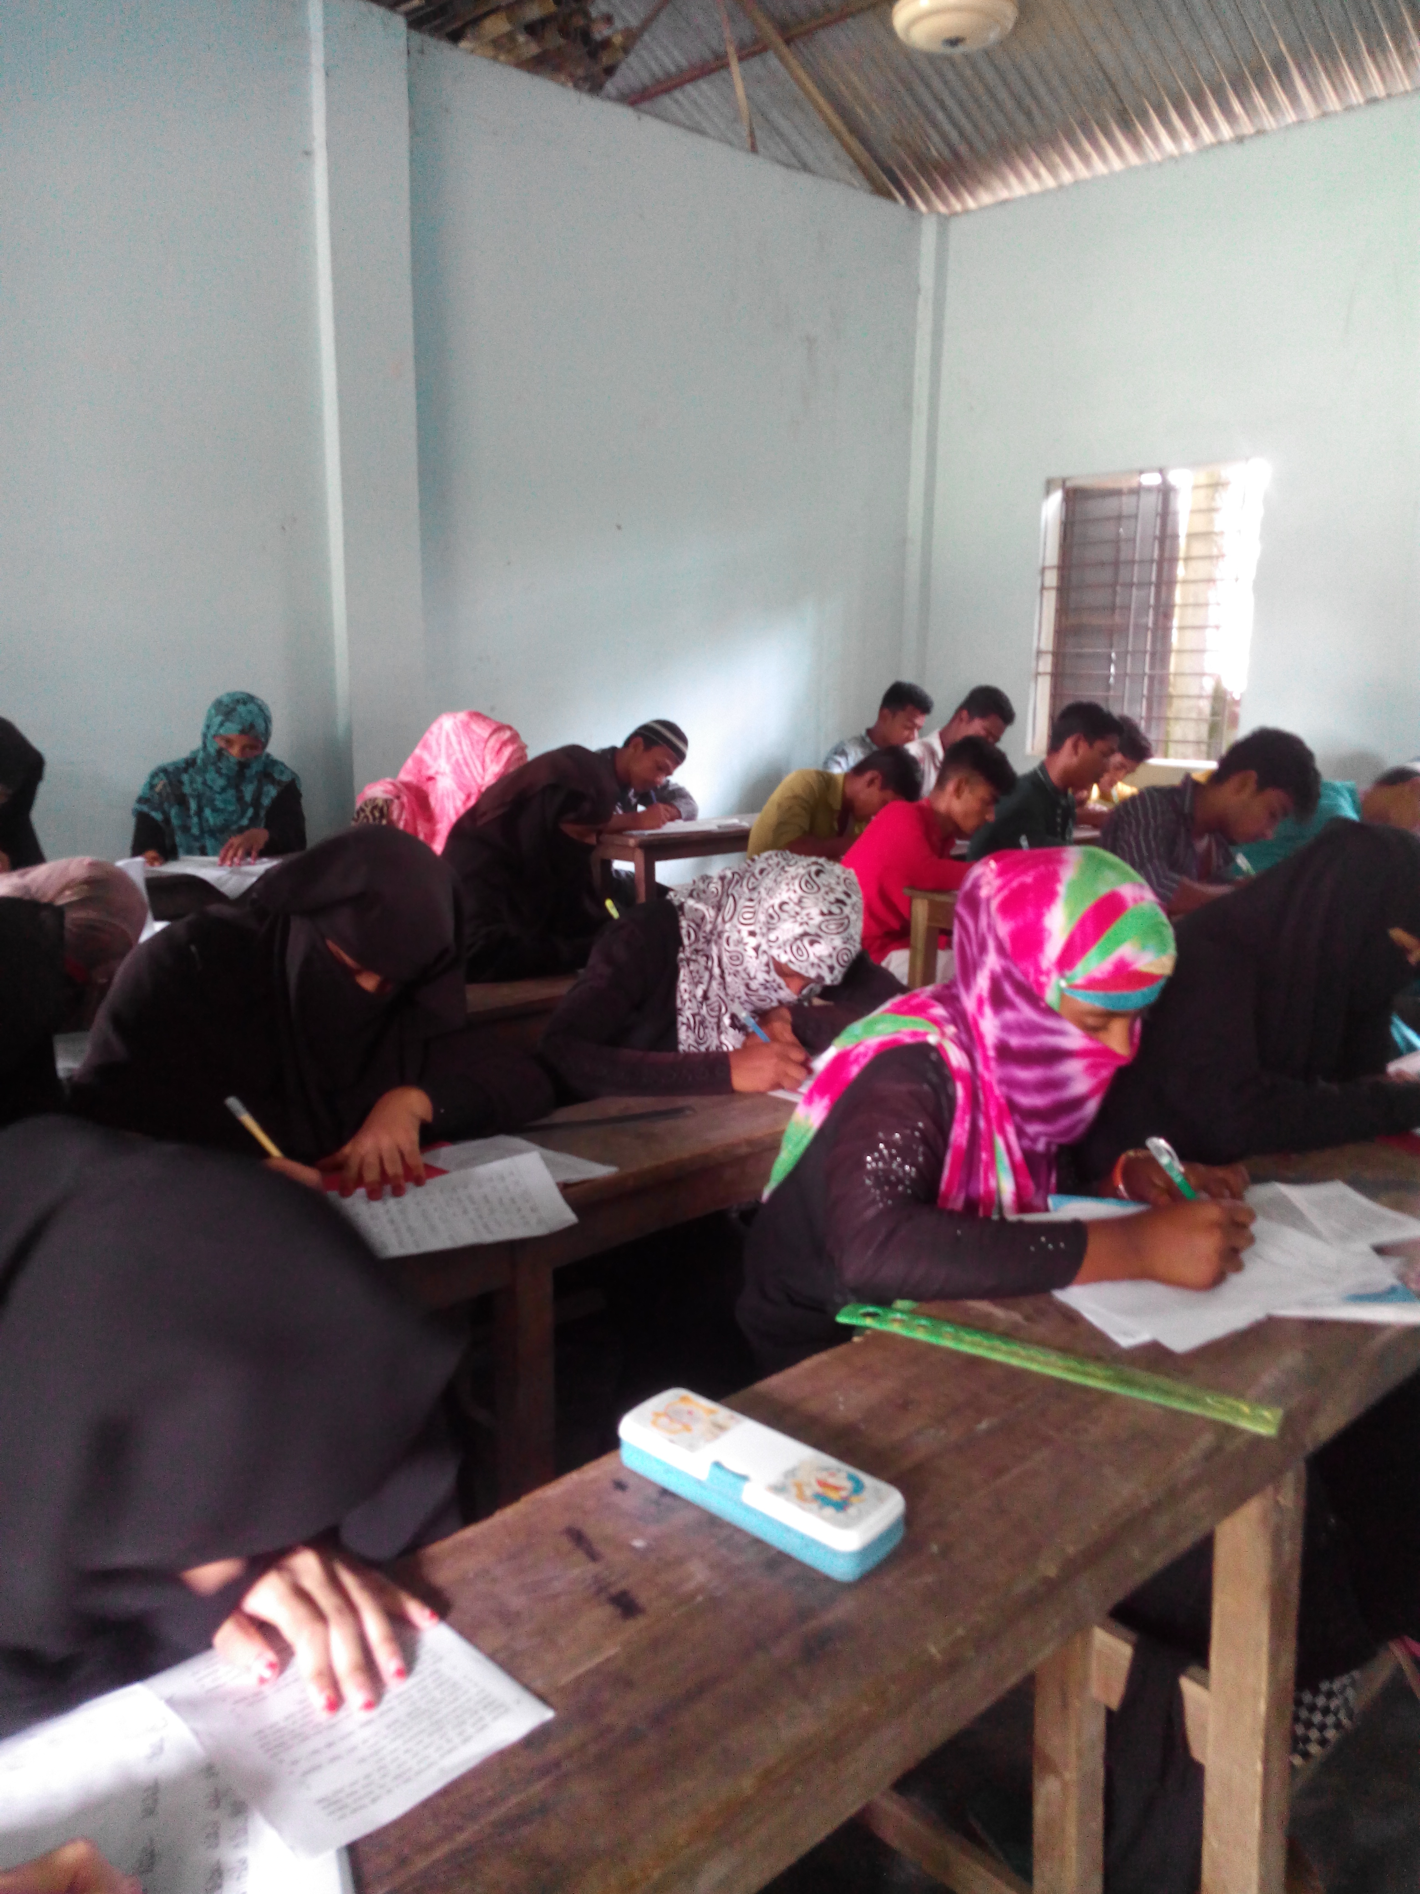
একক কাজ
উৎস অনুযায়ী শব্দের প্রকারভেদের প্রত্যেকটির দুটি করে উদাহরণ লেখ

Slide 13
অর্থ অনুযায়ী শব্দ
যৌগিক
যোগরূঢ়
রূঢ়/রূঢ়ি

Slide 14
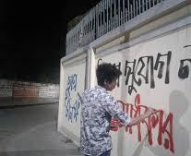
যৌগিক শব্দের উদাহরণ
গায়ক
চিকামারা

Slide 15
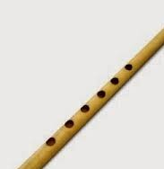
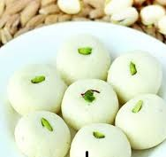
রূঢ়ি শব্দের উদাহরণ
বাঁশি
সন্দেশ

Slide 16
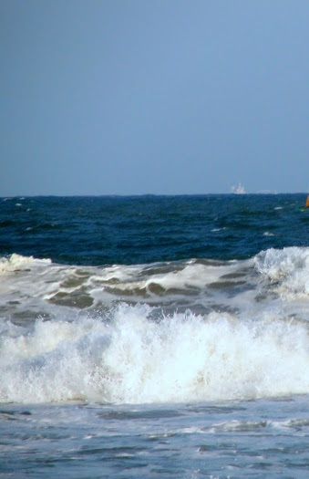
যোগরূঢ় শব্দের উদাহরণ
পঙ্কজ
জলধি

Slide 17
বাড়ির কাজ
বাংলা ভাষার শব্দ ভাণ্ডারের একটি ছক তৈরি কর

Slide 18
সবাইকে ধন্যবাদ

